Slide 1


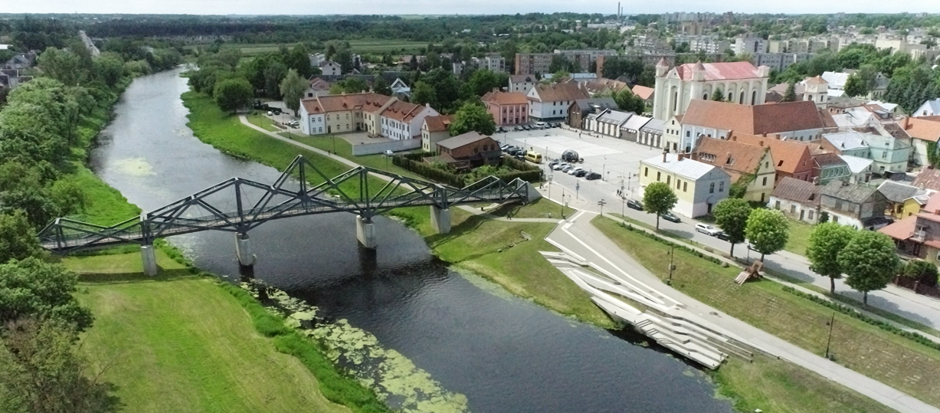



KĄ PAKEITĖ EUROPA?
EUROPOS SĄJUNGOS INDĖLIS Į MŪSŲ SAVIVALDYBĖS BENDRUOMENIŲ GEROVĘ
Valentinas Tamulis
Kėdainių rajono savivaldybės meras

Slide 2
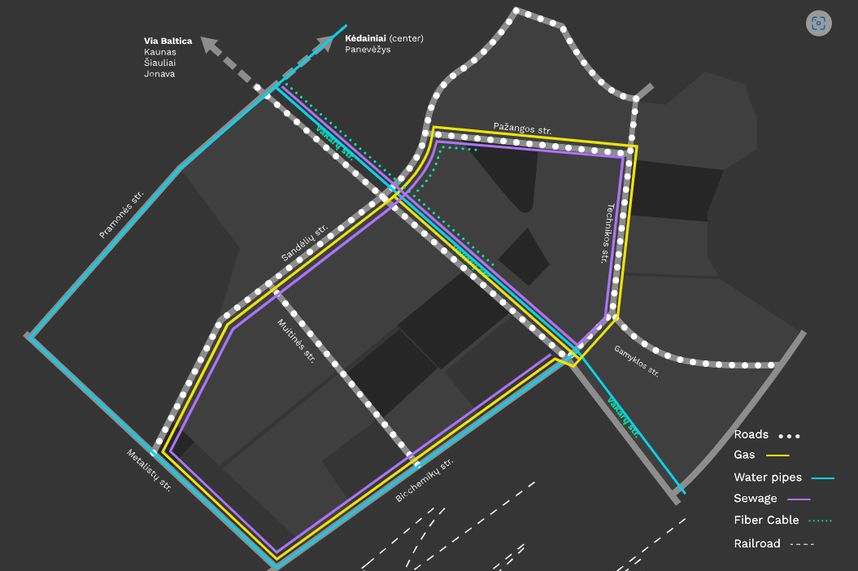

KĖDAINIAI. 2004–2006 m. Europos Sąjungos finansavimo laikotarpis.
Pirmieji žingsniai
1,5 mln. Eur savivaldybės indėlis
Inžinerinės infrastruktūros kūrimas Kėdainių miesto pramonės rajone (laisvame plote) I etapas
13 mln. Eur
ES investicijų
20 projektų

Slide 3
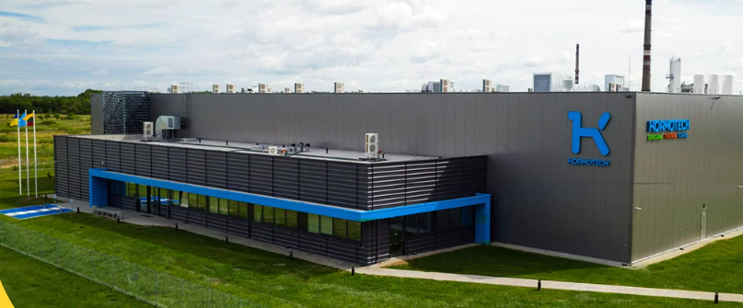
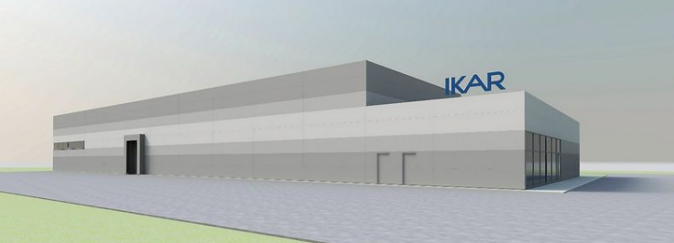
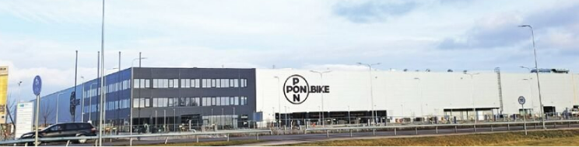
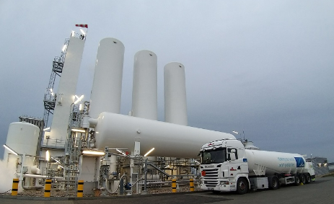
KĖDAINIAI. 2007–2013 m. Europos Sąjungos finansavimo laikotarpis.
Bazinės infrastruktūros kūrimas, regioninio augimo skatinimas, atskirties mažinimas
Inžinerinės infrastruktūros kūrimas Kėdainių miesto pramonės rajone (laisvame plote) II etapas
2,2 mln. Eur savivaldybės indėlis
26 mln. Eur
ES investicijų
35 projektai

Slide 4
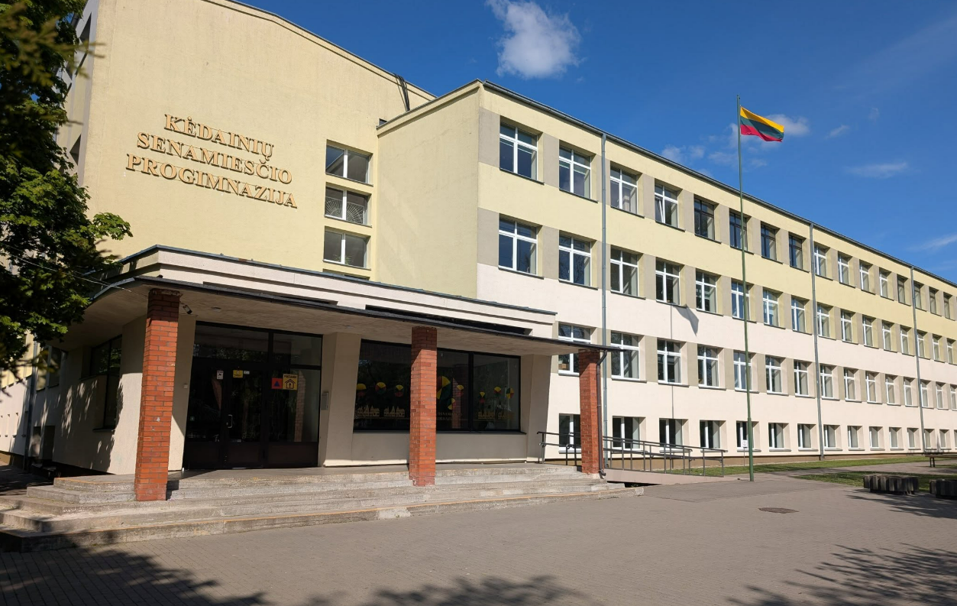
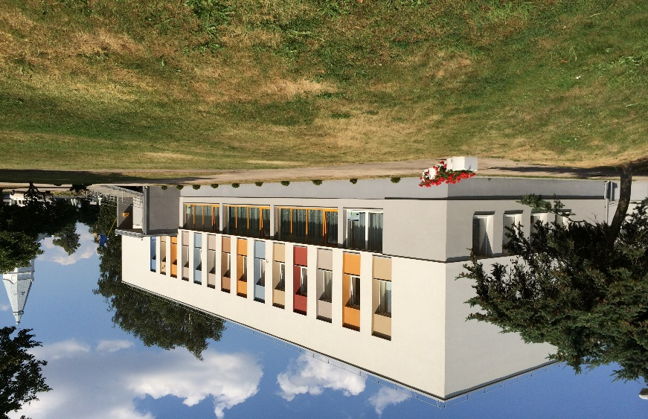
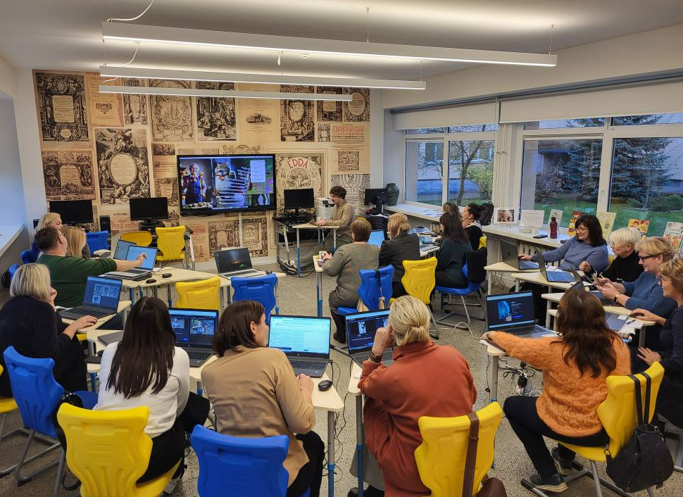
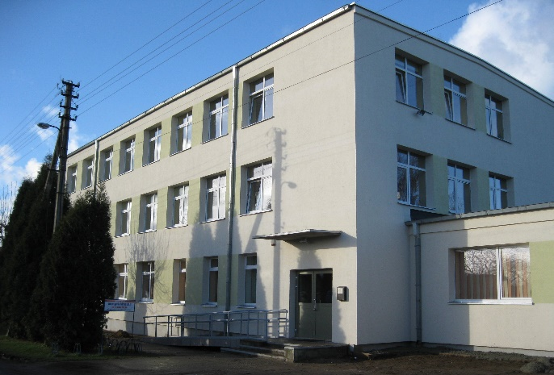
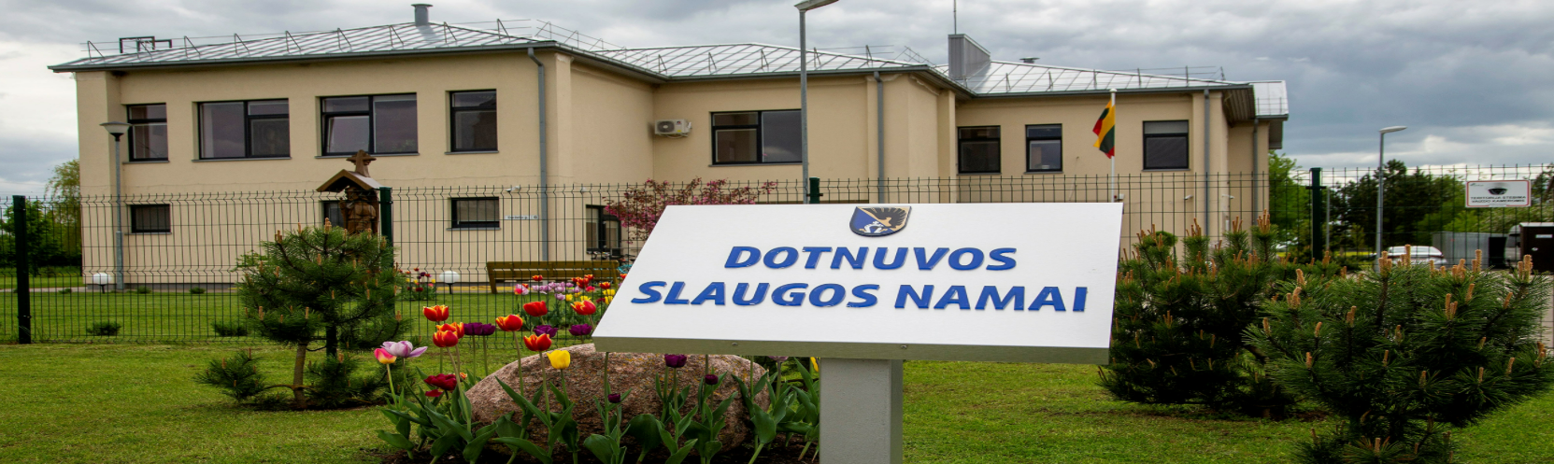
KĖDAINIAI. 2007–2013 m. Europos Sąjungos finansavimo laikotarpis.
Bazinės infrastruktūros kūrimas, regioninio augimo skatinimas, atskirties mažinimas
Senamiesčio progimnazija
Šėtos kultūros centras
„Ryto“ progimnazija
Kalbų mokykla

Slide 5
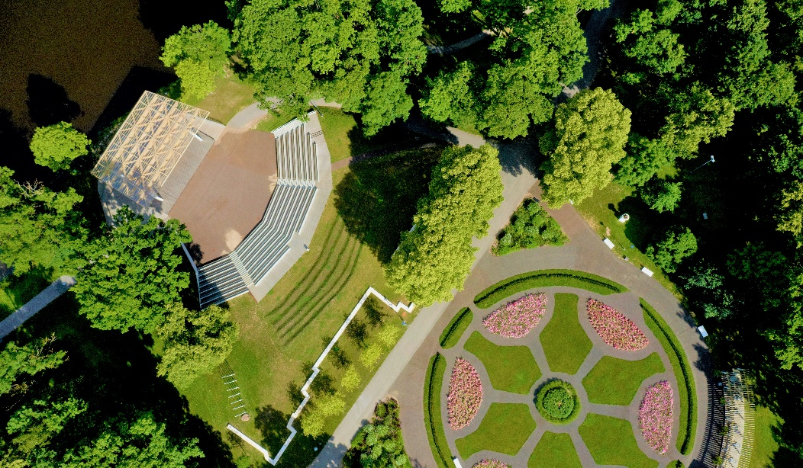
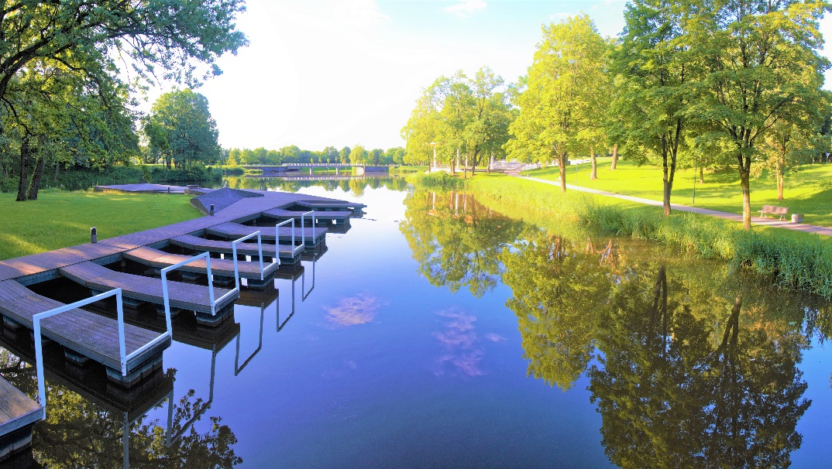
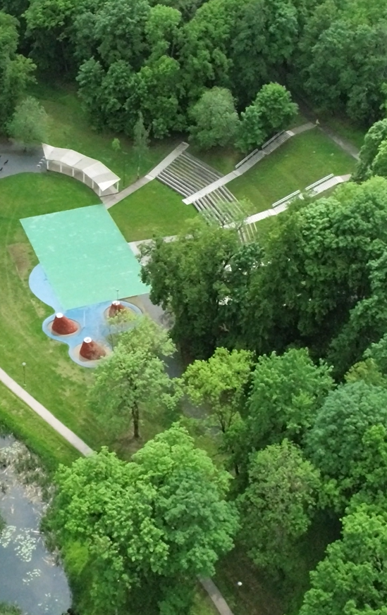
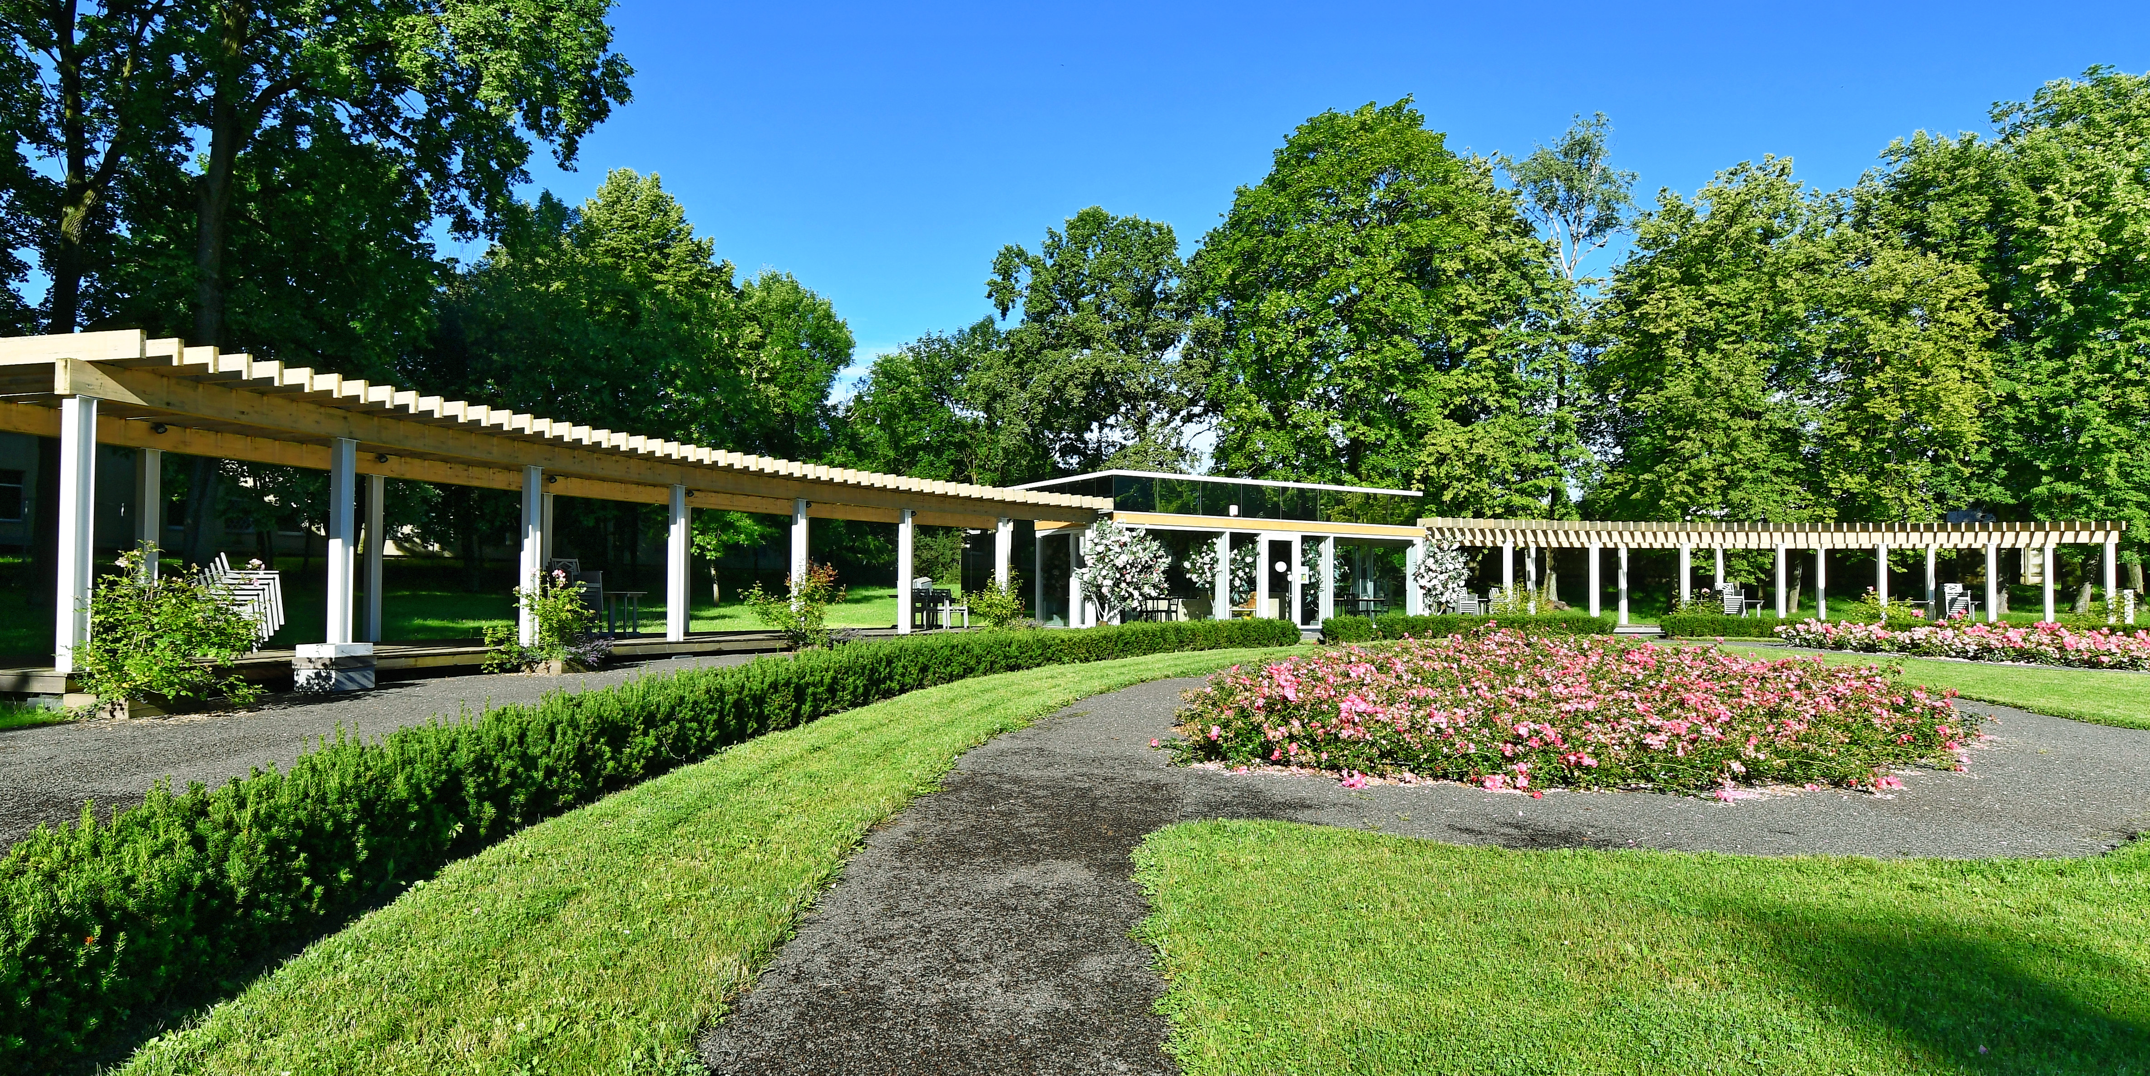
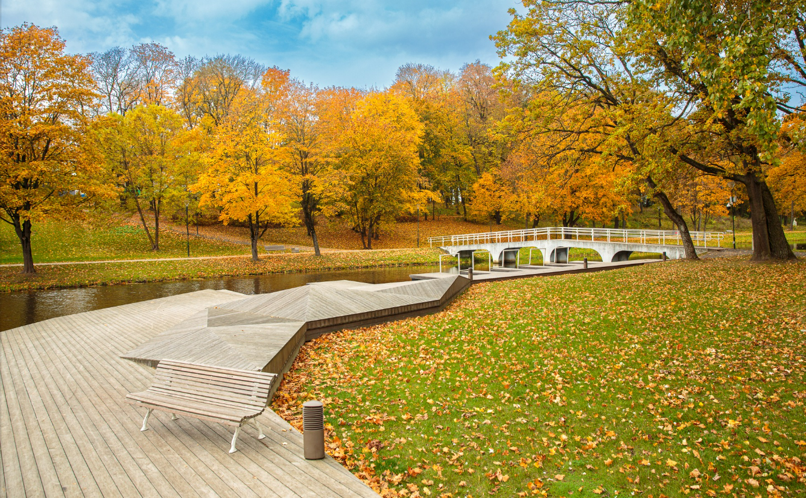
KĖDAINIAI. 2014–2020 m. Europos Sąjungos finansavimo laikotarpis. Kokybiškesnė, šiuolaikiškesnė, patrauklesnė aplinka
6 mln. Eur savivaldybės indėlis
29 mln. Eur
ES investicijų
Kėdainių miesto parkas
31 projektas
Kėdainių miesto parkas
Kėdainių miesto parkas

Slide 6
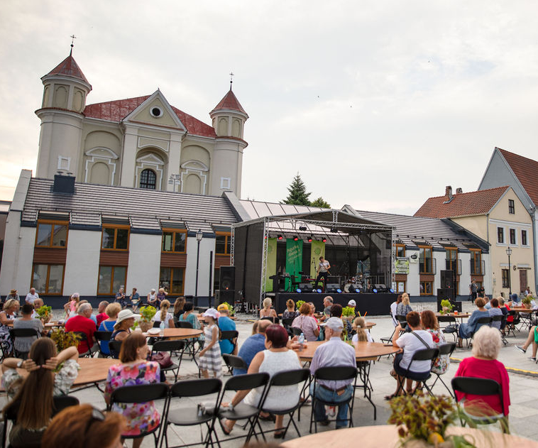
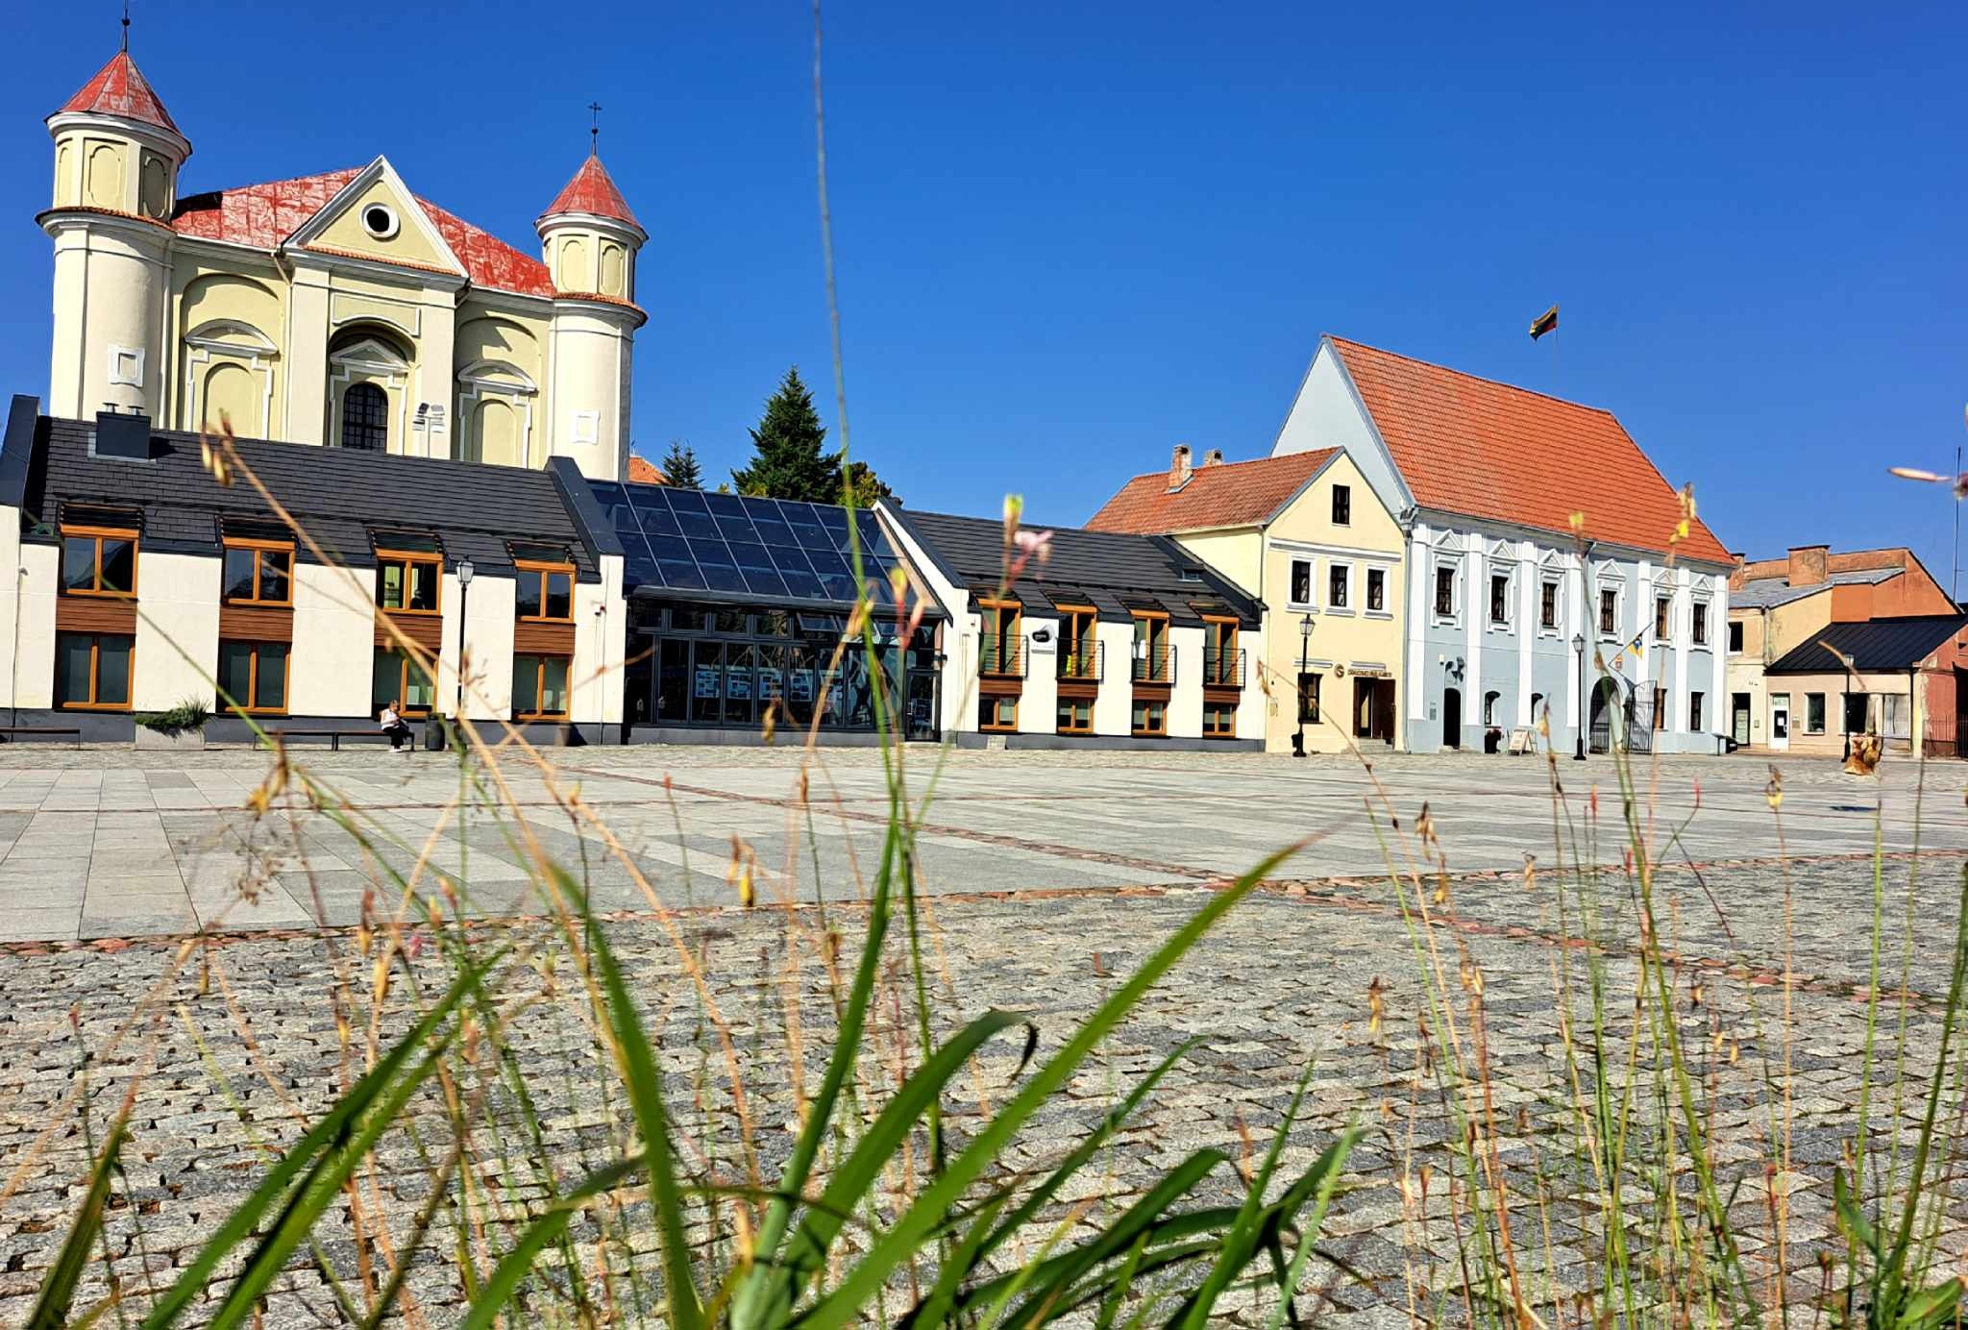
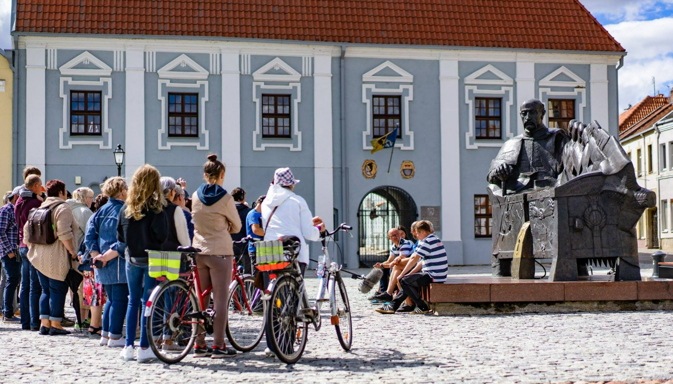
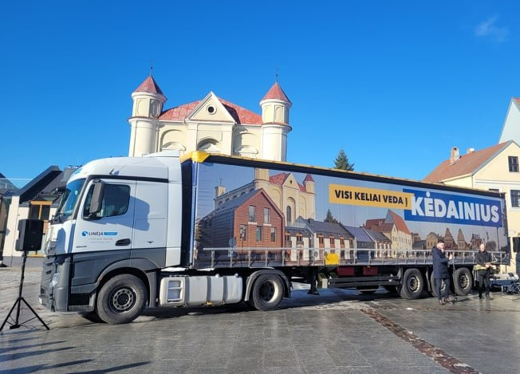
KĖDAINIAI. 2014–2020 m. Europos Sąjungos finansavimo laikotarpis. Kokybiškesnė, šiuolaikiškesnė, patrauklesnė aplinka
Didžiosios Rinkos aikštė
Kėdainių miesto parkas

Slide 7
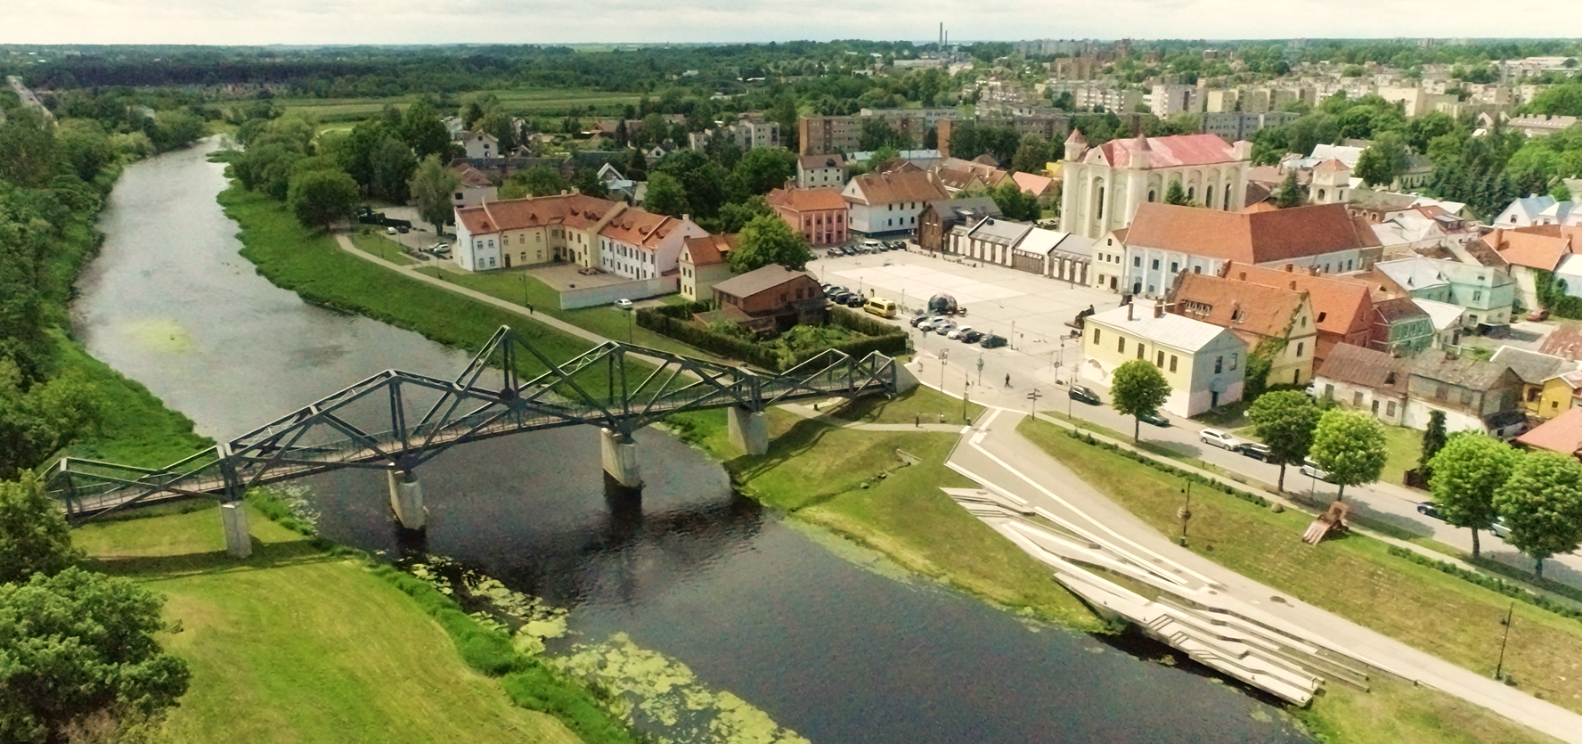
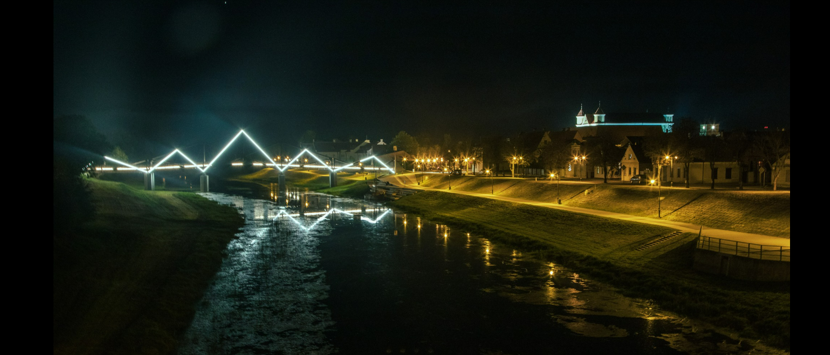
KĖDAINIAI. 2014–2020 m. Europos Sąjungos finansavimo laikotarpis. Kokybiškesnė, šiuolaikiškesnė, patrauklesnė aplinka
Kėdainių miesto parkas

Slide 8
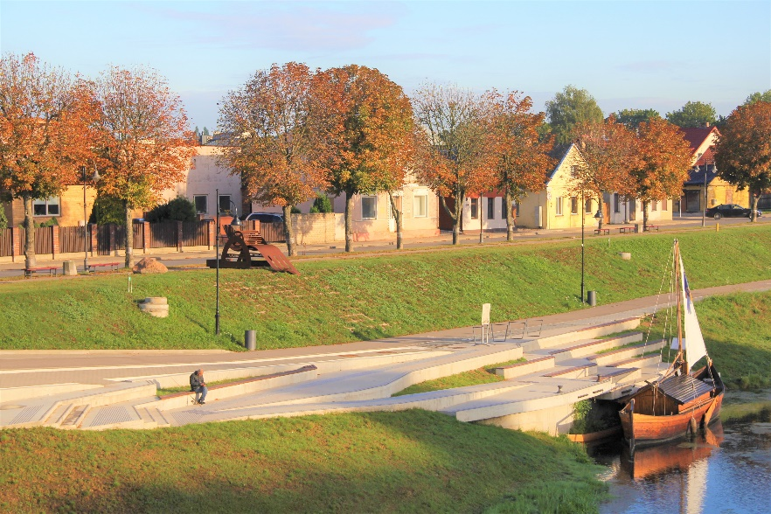
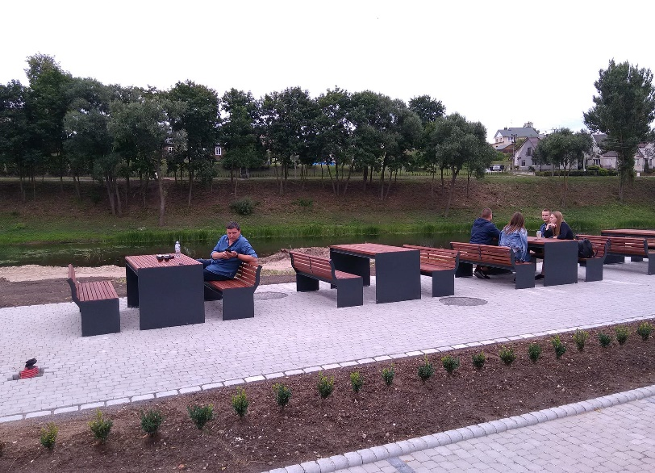
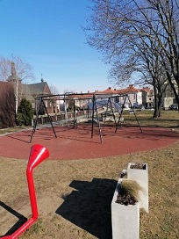
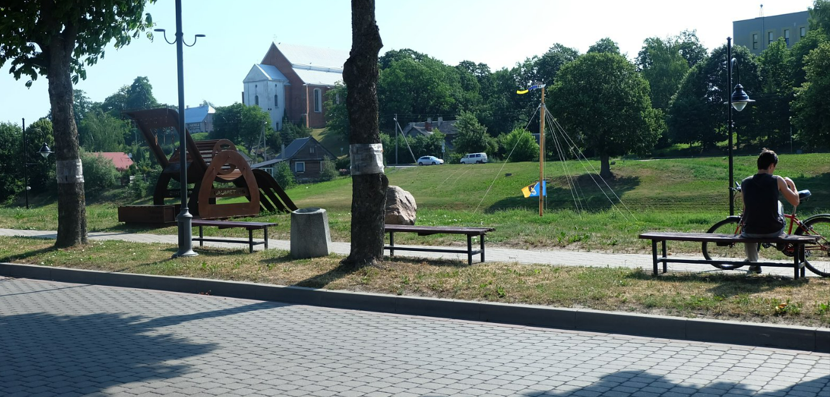
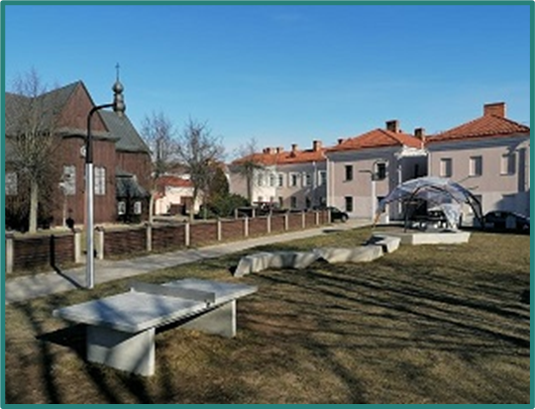
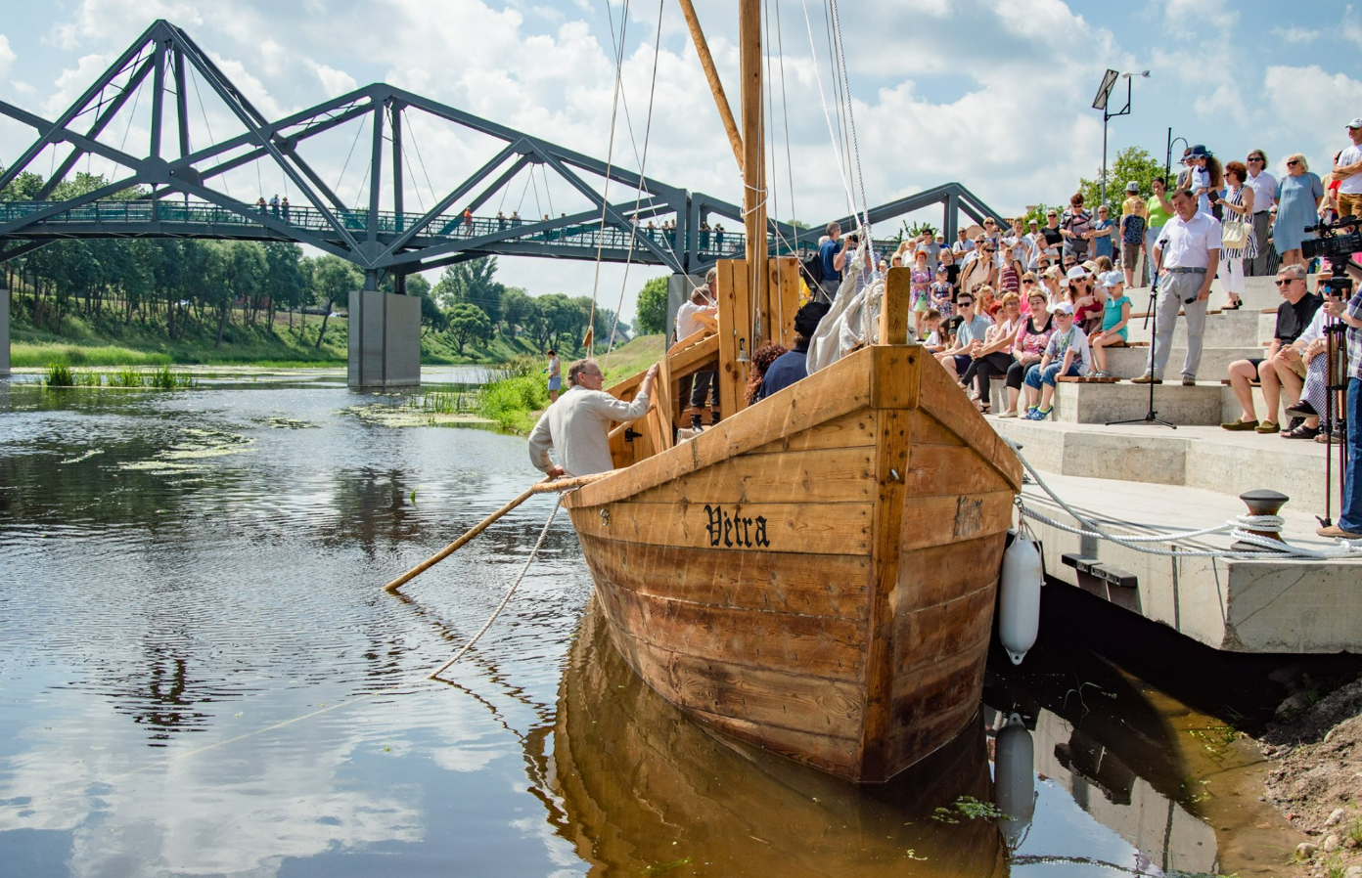
KĖDAINIAI. 2014–2020 m. Europos Sąjungos finansavimo laikotarpis. Kokybiškesnė, šiuolaikiškesnė, patrauklesnė aplinka

Slide 9
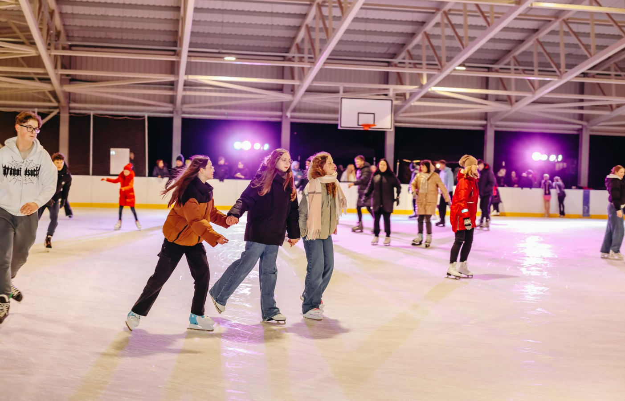
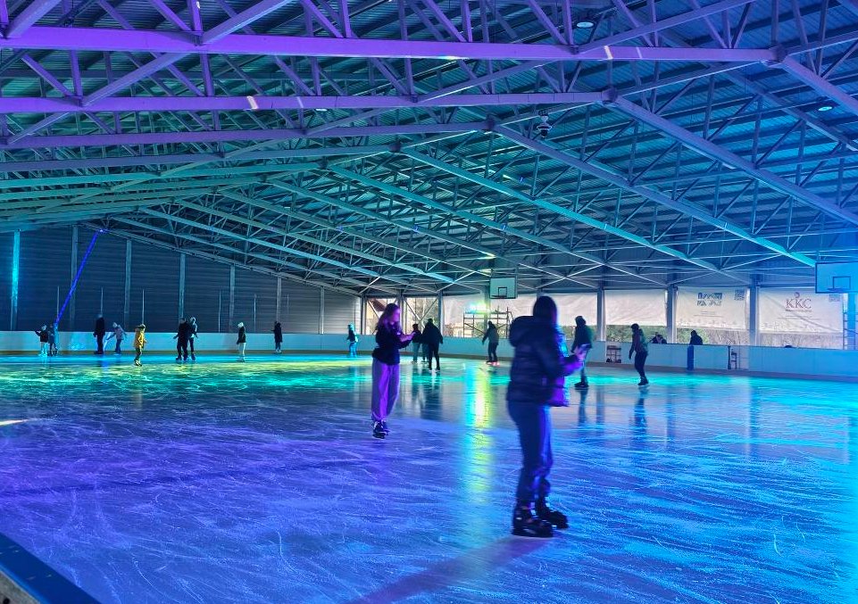
KĖDAINIAI. 2014–2020 m. Europos Sąjungos finansavimo laikotarpis. Kokybiškesnė, šiuolaikiškesnė, patrauklesnė aplinka
Universalus daugiafunkcis aikštynas

Slide 10
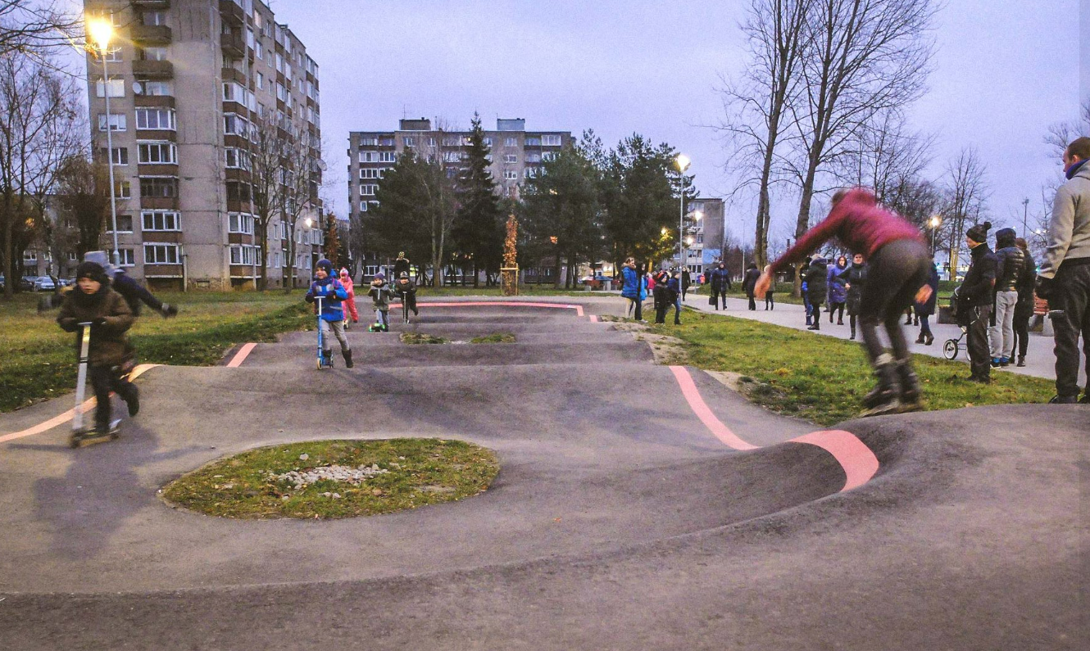
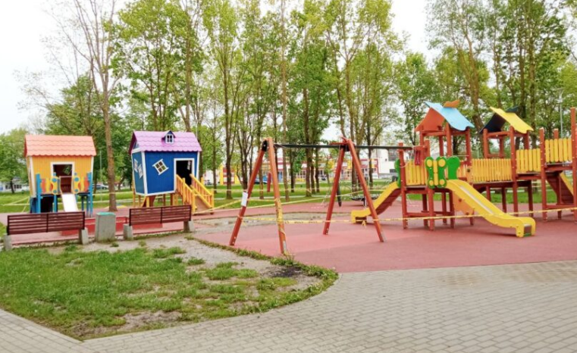
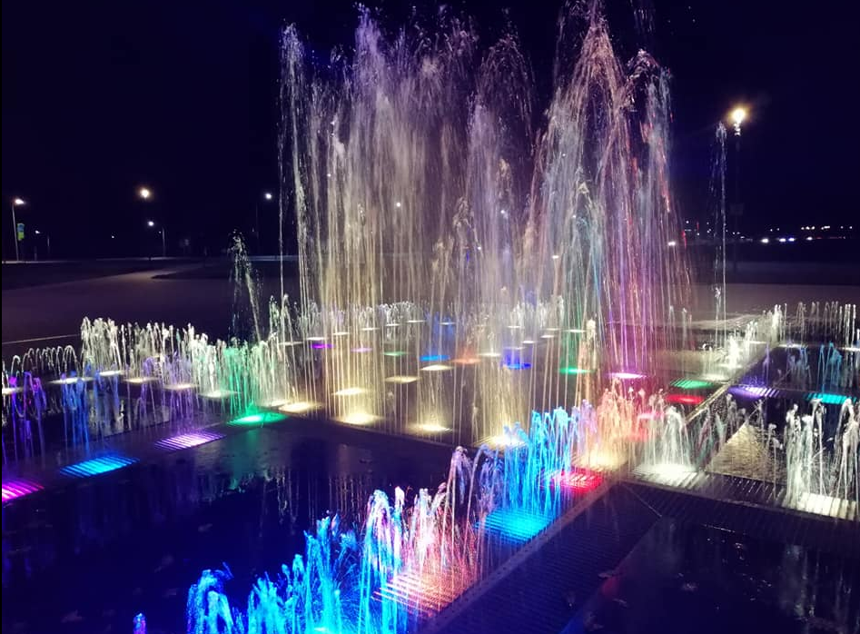
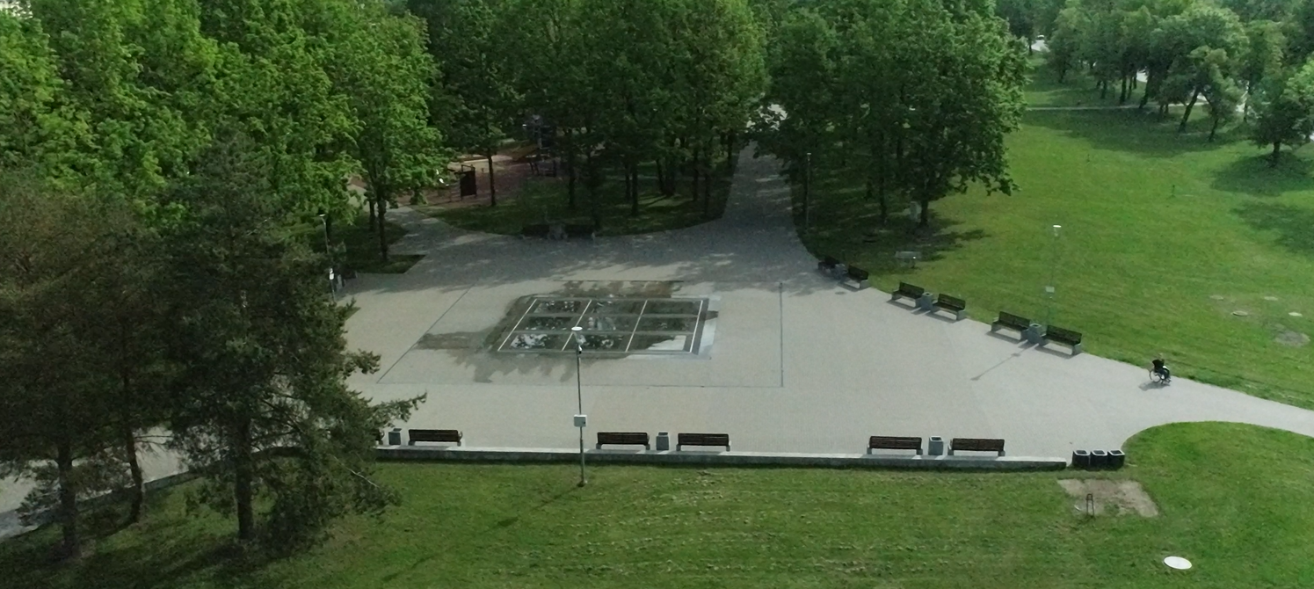
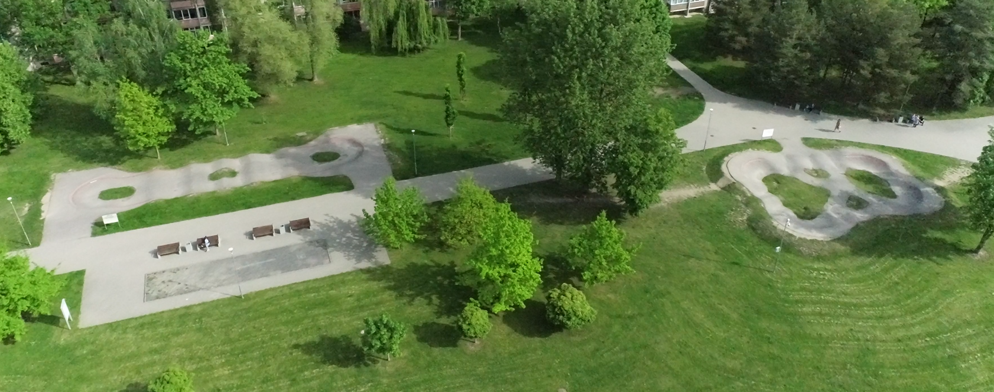
KĖDAINIAI. 2014–2020 m. Europos Sąjungos finansavimo laikotarpis. Kokybiškesnė, šiuolaikiškesnė, patrauklesnė aplinka
Vytauto parkas
Kėdainių miesto parkas

Slide 11
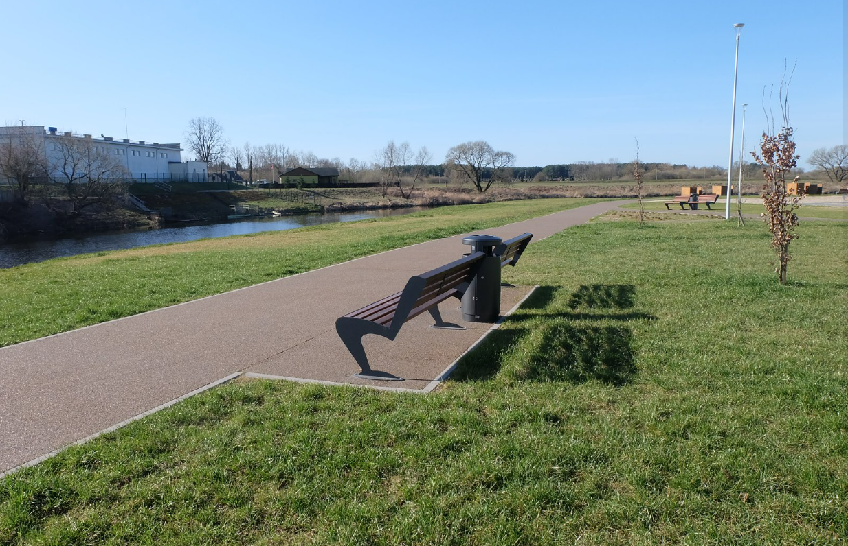
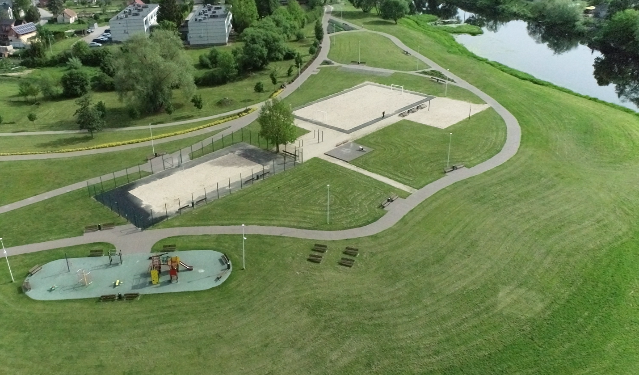
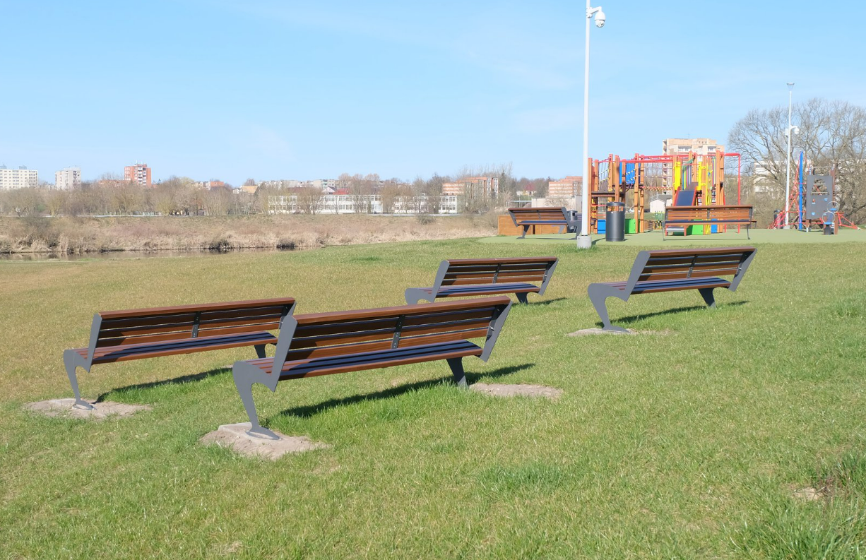
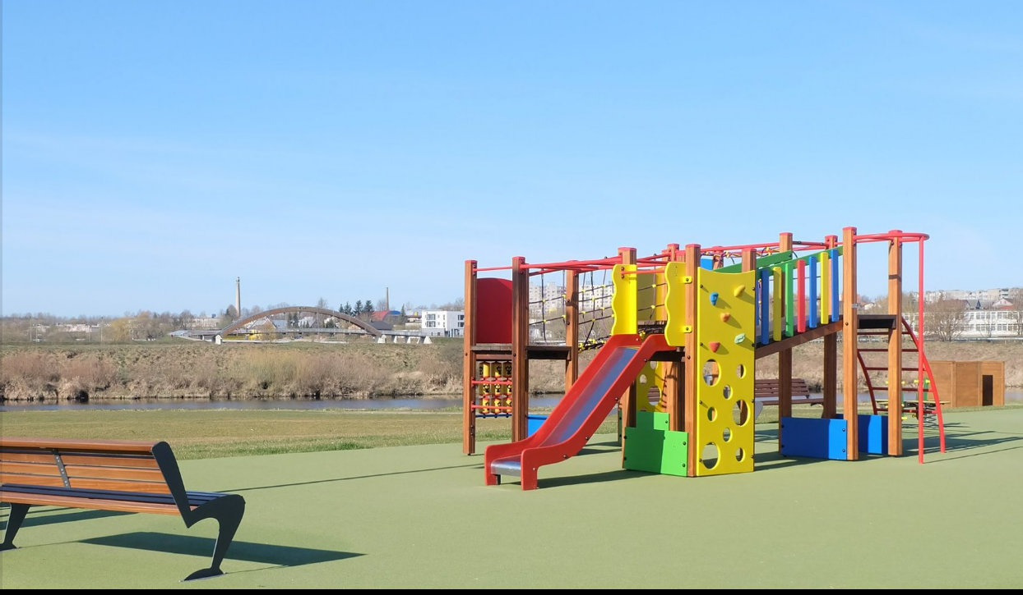
KĖDAINIAI. 2014–2020 m. Europos Sąjungos finansavimo laikotarpis. Kokybiškesnė, šiuolaikiškesnė, patrauklesnė aplinka
Skongalio erdvė

Slide 12
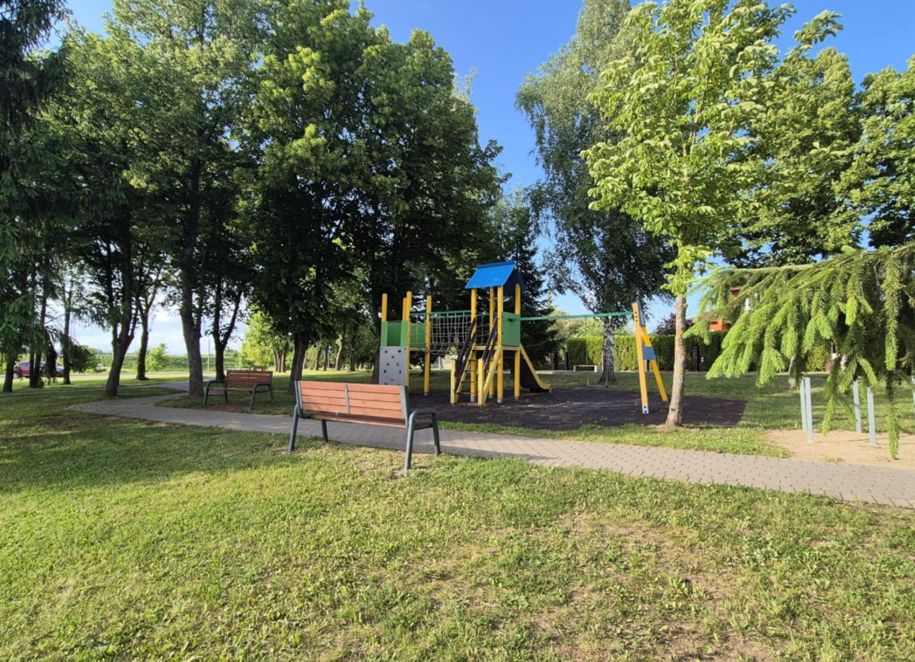
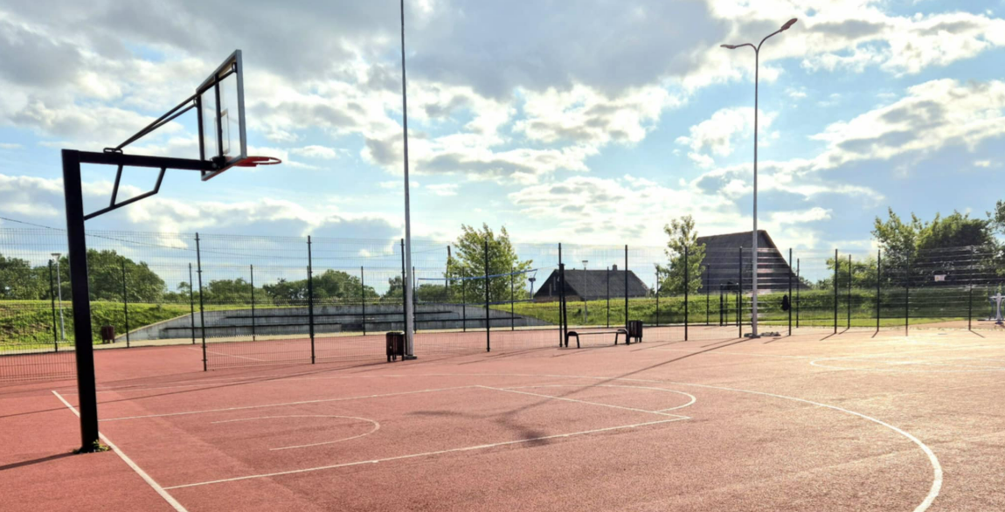
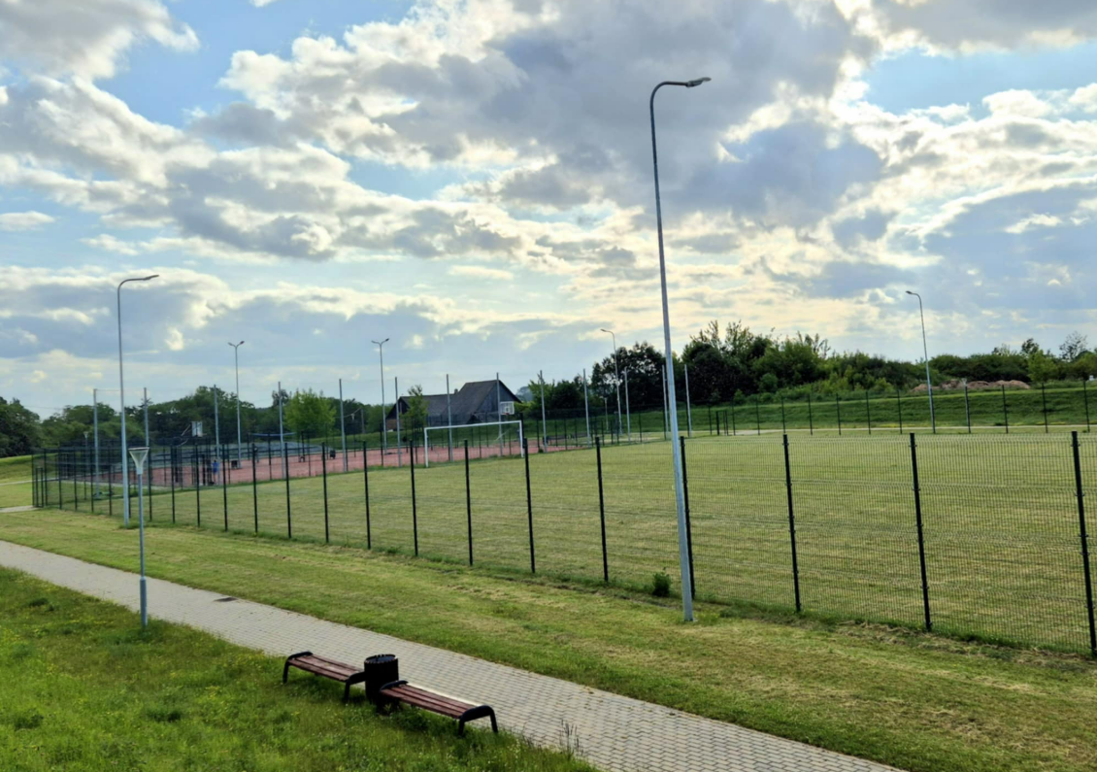
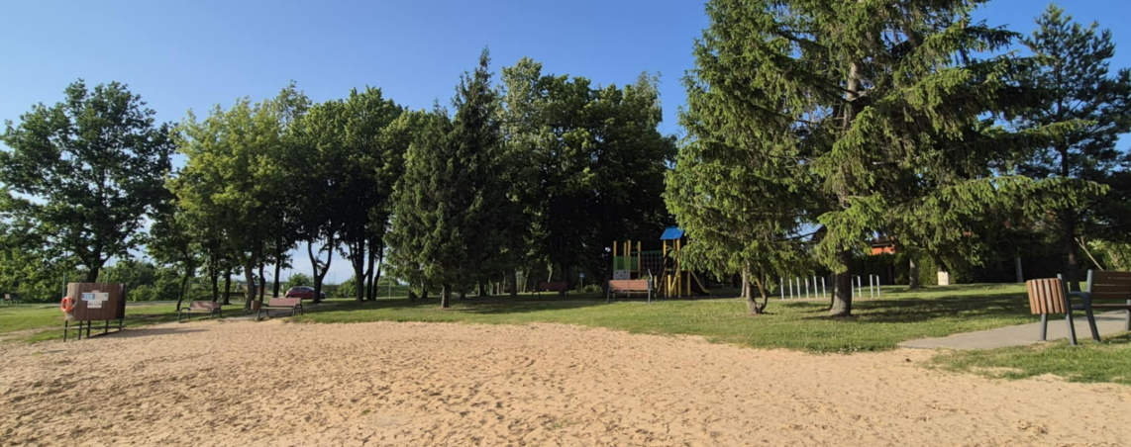
KĖDAINIAI. 2014–2020 m. Europos Sąjungos finansavimo laikotarpis. Kokybiškesnė, šiuolaikiškesnė, patrauklesnė aplinka
Pelėdnagių miestelio viešoji erdvė

Slide 13
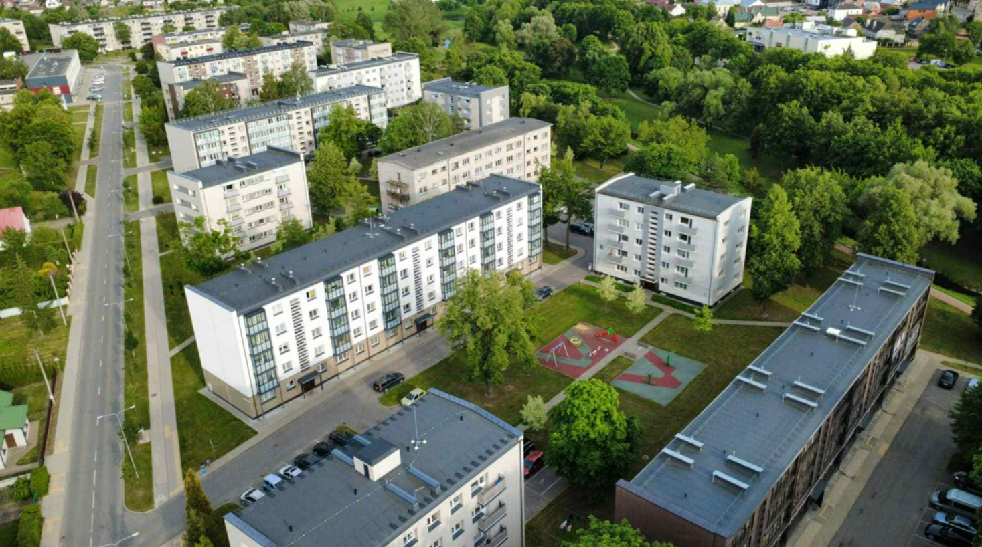
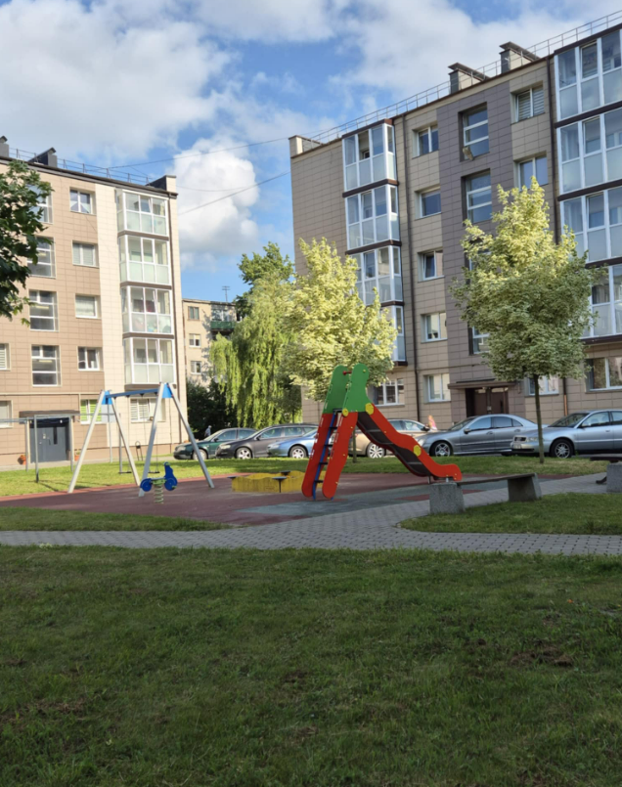
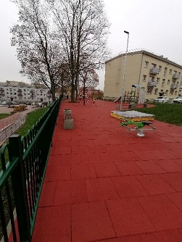
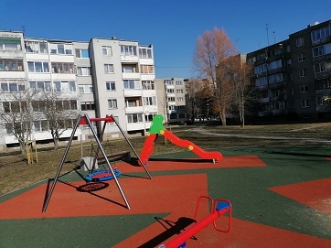
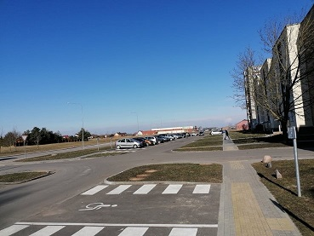
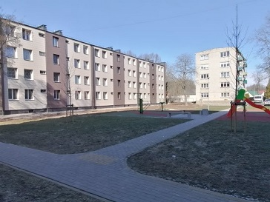
KĖDAINIAI. 2014–2020 m. Europos Sąjungos finansavimo laikotarpis. Kokybiškesnė, šiuolaikiškesnė, patrauklesnė aplinka
Daugiabučių namų kvartalų atnaujinimas

Slide 14
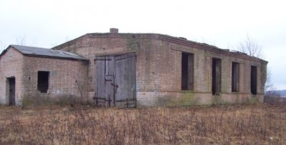






KĖDAINIAI. 2014–2020 m. Europos Sąjungos finansavimo laikotarpis. Kokybiškesnė, šiuolaikiškesnė, patrauklesnė aplinka
Prieš
Po
Po
Po
Apleistų bešeimininkių pastatų likvidavimas rajone

Slide 15








KĖDAINIAI. 2021–2027 m. Europos Sąjungos finansavimo laikotarpis.
Darnus judumas
9,1 mln. Eur
20 projektų
Rūšiuojamosios atliekos
1,1 mln. Eur
Funkcinė zona
3,5 mln. Eur
Sveikata
4,1 mln. Eur
32,3 mln.
Eur
ES investicijų
Žalioji infrastruktūra
1 mln. Eur
Socialinė įtrauktis
4 mln. Eur
8 mln. Eur savivaldybės lėšų
Vandens tiekimas ir nuotekos
7 mln. Eur
Švietimas
2,5 mln. Eur

Slide 16












SĖKMĖS MUMS DRAUGE KURIANT ATEITĮ

